Slide 1
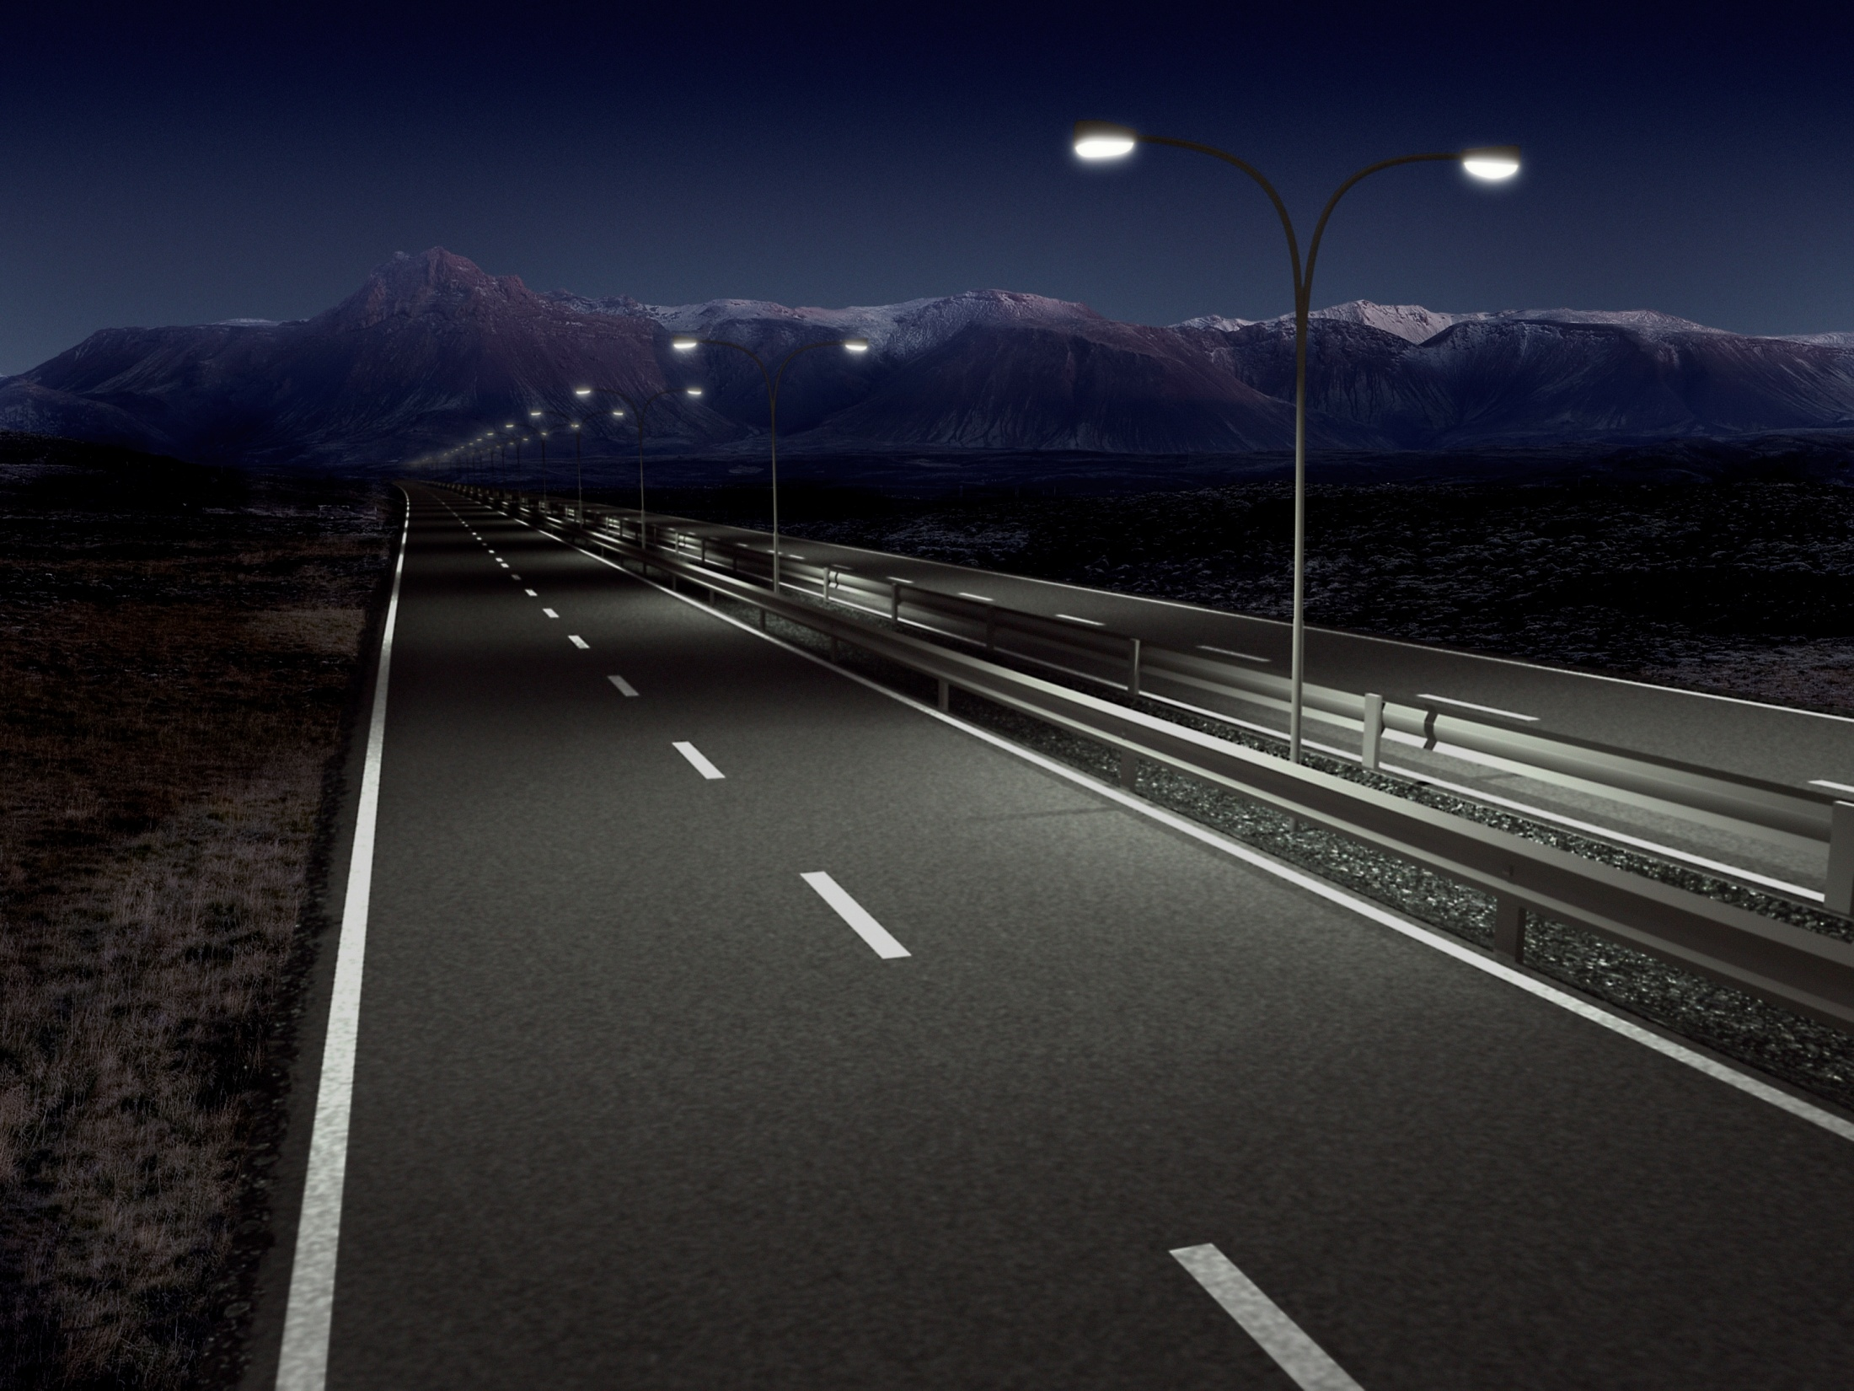
Breikkun og fjármögnun Suðurlandsvegar Sjónarhorn sunnlendinga
Þorvarður Hjaltason
29. júní 2011

Slide 2
Forgangsröðun framkvæmda
Hvað ræður forgangsröðuninni
Grunnþarfir
Lagmarkskröfur um gæði samgöngumannvirkja uppfylltar
Umferðarþungi
Umferðaröryggi
Byggðasjónarmið
Kjördæmissjónarmið
Heimkynni ráðherrans

Slide 3
Umferð um Suðurlandsveg 2000 - 2010
 | 2000 | 2003 | 2006 | 2007 | 2008 | 2009 | 2010
Ingólfsfjall | 4.970 | 5.523 | 7.049 | 7.530 | 6.928 | 7.210 | 7.126
Hellisheiði | 4.560 | 5.268 | 6.553 | 6.812 | 6.462 | 6.633 | 6.605
Litla kaffistofan | 5.598 | 6.246 | 8.207 | 9.017 | 8.105 | 7.886 | 7.871
Geitháls | 5.898 | 6.581 | 8.742 | 10.107 | 9.905 | 9.344 | 8.923

Slide 4
Breytingar á umferð á Suðurlandsvegi
Aukning umferðar sl. 10 ár er 45% þrátt fyrir umtalsverð áhrif kreppunnar sl. 2 ár. Umferðin mun meira en tvöfaldast á næstu 20 árum með sama áframhaldi.
Mun meiri þungaflutningar en áður.
Tilkoma Landeyjahafnar mun leiða til meiri umferðar um veginn.
Fjölgun erlendra ferðamanna leiðir til aukinnar umferðar. Spáð er verulegri fjölgun á næstu árum. Þeir ferðast mun meira á bílaleigubílum en áður.
Umferð um Suðurlandsveg kallar því á framkvæmdir.
Taka verður tillit til langtímasjónarmiða við uppbyggingu vegakerfisins.

Slide 5
Slys og óhöpp á Suðurlandsvegi 2002 - 2010
 | 2002 | 2003 | 2004 | 2005 | 2006 | 2007 | 2008 | 2009 | 2010 | Samtals
Banaslys | 2 | 1 | 1 | 1 | 1 | 4 | 2 | 0 | 0 | 12
Alvarleg slys | 7 | 4 | 6 | 4 | 3 | 2 | 2 | 5 | 2 | 35
Minniháttar slys | 22 | 30 | 22 | 23 | 24 | 32 | 24 | 25 | 17 | 219
Óhöpp | 71 | 80 | 97 | 102 | 109 | 117 | 78 | 83 | 52 | 789
Samtals | 102 | 115 | 126 | 130 | 137 | 155 | 106 | 113 | 71 | 1055

Slide 6
Kostnaður við slys og óhöpp á Suðurlandsvegi
Samkvæmt mati Sjóvár 2006 var árlegur heildarkostnaður vegna slysa og óhappa 1 milljarður króna. Þar af kostnaður tryggingafélaga og tjónvalda 600 milljónir, samfélagskostnaður var metinn 400 milljónir.
Með aðskilnaði akreina er hægt að minnka þennan kostnað um 50% eða um hálfan milljarð á ári.
2+2 vegur gefur heldur betri árangur en 2+1 vegur.
Hægt að auka umferðaröryggi verulega og spara mikla peninga með breikkun Suðurlandsvegar

Slide 7
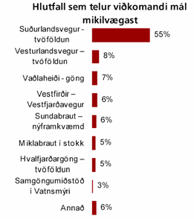
Forgangsröðunin
Hvar er Suðurlandsvegurinn í forgangsröðuninni í ljósi þessa?
Samkvæmt Gallupkönnun 2009 töldu 55% landsmanna tvöföldun Suðurlandsvegar brýnustu samgönguframkvæmdina.
Í næsta sæti var framkvæmd
sem 8% töldu mikilvægasta.

Slide 8
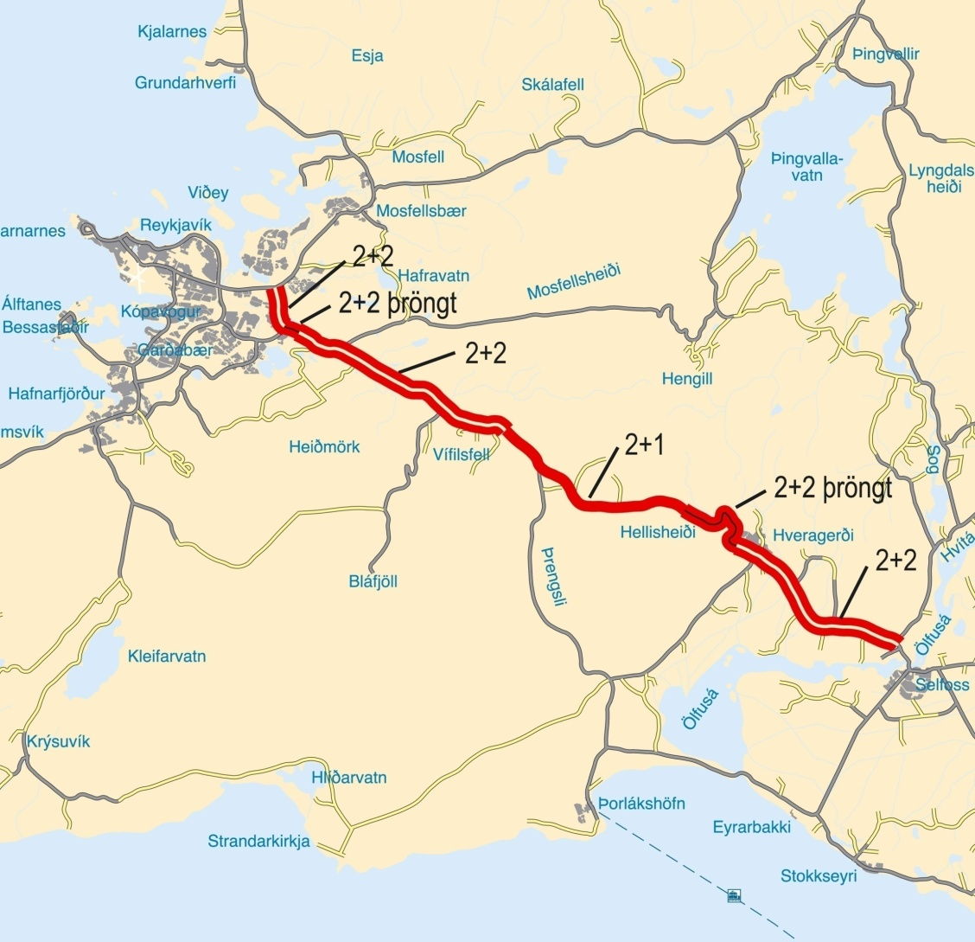
Áætlaðar framkvæmdir við Suðurlandsveg
Ákvörðunin um 2+1 veg á milli Litlu-kaffistofu að Kambabrún var tekin með samþykki sunnlenskra sveitarstjórnarmanna.
Framkvæmdir við tvöföldun eru í gangi frá Litlu- kaffistofu að Lögbergsbrekku
Óhjákvæmilegt er að tvöfalda frá Vesturlandsvegi að Geithálsi
Varla kemur til greina að hafa 2+1 veg á milli Geitháls og Litlu-kaffistofu þar sem um mjög stutta vegalengd er að ræða.
Spurningin um 2+1 eða 2+2 snýst því fyrst og fremst um leiðina Selfoss- Kambabrún
Kort frá Vegagerðinni

Slide 9
Fjármögnun framkvæmda- andstæð sjónarmið
Innanríkisráðherra hefur lýst yfir að áætluð breikkun vegarins sé ,,flýtiframkvæmd” og komi því ekki til greina nema lagður verði á sérstakur vegtollur. Ekki hafa verið lagðar fram útfærðar hugmyndir þar um, s.s. upphæðir, fyrirkomulag mælinga,upphaf gjaldtöku o.s.frv.
Sunnlendingar leggjast gegn vegtolli þar sem jafnræðis er ekki gætt m.v. þær hugmyndir sem settar hafa verið fram

Slide 10
Núverandi tekjur ríkisins af veginum + vegtollur
Ætla má að tekjur ríkisins af veginum vegna eldsneytisgjalda sé um einn og hálfur milljarður króna á ári og er þá ekki tekið tillit til annarra tekjuliða ríkisins af umferðinni.
Ef miðað er við 370 kr. vegtoll pr. ferð þá bætist við rúmur einn milljarður á ári við tekjur ríkisins af umferð um veginn.
Ef miðað er við að framkvæmdin kosti 20 milljarða greiðist hún upp á innan við 10 árum m.v. ofangreindar forsendur

Slide 11
Tillaga sunnlendinga nr.1
Dregið verði úr kostnaði við framkvæmdina og ekki verði lagður á sérstakur vegtollur
Hringtorg komi í stað mislægra gatnamóta þar sem því verður við komið.
Leiðin frá Selfossi að Kambabrún verði 2+2 vegur í einu vegsniði með vegriði í miðju.
Framkvæmatími verði lengdur um 2 ár.
Engin svör hafa fengist frá stjórnvöldum

Slide 12
Tillögur sunnlendinga – valkostur 2
Framkvæmdin verði eins og fyrirhugað hefur verið og fjármögnuð með veggjöldum með eftirfarandi skilyrðum:
Einn samræmdur vegtollur verði lagður á alla tvöfalda vegi út frá Reykjavík og stofnbrautir á höfuðborgarsvæðinu með fjórum eða fleiri akreinum.
Samræmdur jarðgangatollur verði lagður á umferð um öll jarðgöng með tveimur akreinum.
Vegtollarnir falli inn í samræmt veggjaldakerfi þegar það verður tekið upp í stað eldsneytisgjalda.
Viðbrögð innaríkisráðherra voru þau að viðra hugmynd um 200 kr. toll á leiðirnar út frá Reykjavík – sunnlendingar tóku ekki vel í þær hugmyndir þar sem þær uppfylltu ekki þau jafnræðissjónarmið sem þeir lögðu til grundvallar og suðurnesjamenn enn verr þar sem framkvæmdum við tvöföldun Reykjanesbrautar er að mestu lokið

Slide 13
Tillaga um stórframkvæmdir í samgöngumálum á næstu árum
Stjórnvöld í samvinnu við aðila vinnumarkaðarins taki ákvörðun nú um að á næstu 12 árum (12 ára samgönguáætlun) verði ráðist í stjórframkvæmdir í samgöngumálum fyrir 120 milljarða króna, eða 10 milljarða á ári. Lífeyrissjóðirnir láni til framkvæmdanna eins og stefnt hefur verið að.
Framkvæmdirnar verði eftirfarandi:
Samgönguæðar út frá Reykjavík.
Mislæg gatnamót o.fl. á höfuðborgarsvæðinu
Breikkun vega að Akureyri
Jarðgöng á Austurlandi og Vestfjörðum
Tvíbreiðar brýr í stað einbreiðra á þjóðvegi 1 og stofnbrautum
Settur verði á laggirnar stórframkvæmdasjóður sem verði fjármagnaður með sérstökum hætti utan hefðbundinna framlaga til samgöngumála. Stjórnvöld taki ákvörðun um sérstaka fjármögnun innan tveggja ára að undangengnu vönduðu samráði við aðila vinnumarkaðarins og sveitarfélögin. Mikilvægt er einnig að ná þverpólitískri samstöðu um málið og að átakið nái til alls landsins til að breið sátt náist.

Slide 14
Hvers vegna?
Til að efla innviði samfélagsins til framtíðar
Í kjölfar heimskreppunnar sem byrjaði 1929 hófst veruleg samfélagsuppbygging á Íslandi
Héraðs- og húsmæðraskólar út um allt land
Austurbæjarskóli
Landspítali
Almannatryggingar
Til að koma hjólum atvinnulífs af stað
Atvinnuleysi er verulegt
Staða fyrirtækja er slæm
Hagvöxtur er lítill

Slide 15
Að lokum
Hefjum þessa vegferð sem allra fyrst með sameiginlegu og samstilltu átaki stjórnvalda, aðila vinnumarkaðarins, sveitarfélaga og annarra hagsmunaaðila.

